Slide 1
LUCRARE DE LICENȚĂ · RELAȚII INTERNAȚIONALE ȘI STUDII EUROPENE
Poziția României față de războiul din Ucraina: analiza discursului oficial
Absolvent: Vlad Ionescu (nume fictiv)
Coordonator științific: Conf. univ. dr. Ana-Maria Radu (nume fictiv)
FACULTATEA DE ȘTIINȚE POLITICE · Iași, 2026
Exemplu fictiv cu date simulate · Ai nevoie de ajutor cu lucrarea ta? licenta-disertatie-romania.com/contact
Notes:
Prezintă-te și spune titlul lucrării. Susținerea durează de obicei 10-15 minute; verifică timpul cerut de comisia ta.

Slide 2
Problema și întrebarea
Războiul din Ucraina a schimbat contextul de securitate regional
1
Ce teme și actori domină discursul oficial al României?
2
Cum se schimbă accentele între 2022 și 2025?
3
Exemplu fictiv cu date simulate · Ai nevoie de ajutor cu lucrarea ta? licenta-disertatie-romania.com/contact
Notes:
Prezintă contextul într-o propoziție neutră și formulează întrebarea. Spune de la început că analizezi discursul, nu evaluezi deciziile politice.

Slide 3
Cadrul teoretic
Perspectiva | Ideea centrală | Ce caută în discursul oficial
Realismul | Statele urmăresc securitatea și echilibrul de putere într-un sistem anarhic | Referiri la amenințări, apărare, descurajare, alianțe
Liberalismul instituțional | Instituțiile și interdependența reduc incertitudinea și favorizează cooperarea | Referiri la UE, NATO, ONU, sancțiuni comune, drept internațional
Constructivismul | Interesele statelor decurg din identități și norme construite social | Identitatea („noi”, „comunitatea euro-atlantică”), valori, norme
Teoria securitizării | O problemă devine de securitate prin discurs, dacă publicul acceptă măsuri excepționale | Prezentarea unei situații ca amenințare existențială
Exemplu fictiv cu date simulate · Ai nevoie de ajutor cu lucrarea ta? licenta-disertatie-romania.com/contact
Notes:
Spune pentru fiecare teorie ce caută în texte. Insistă pe securitizare, pentru că se poate observa direct în discurs.

Slide 4
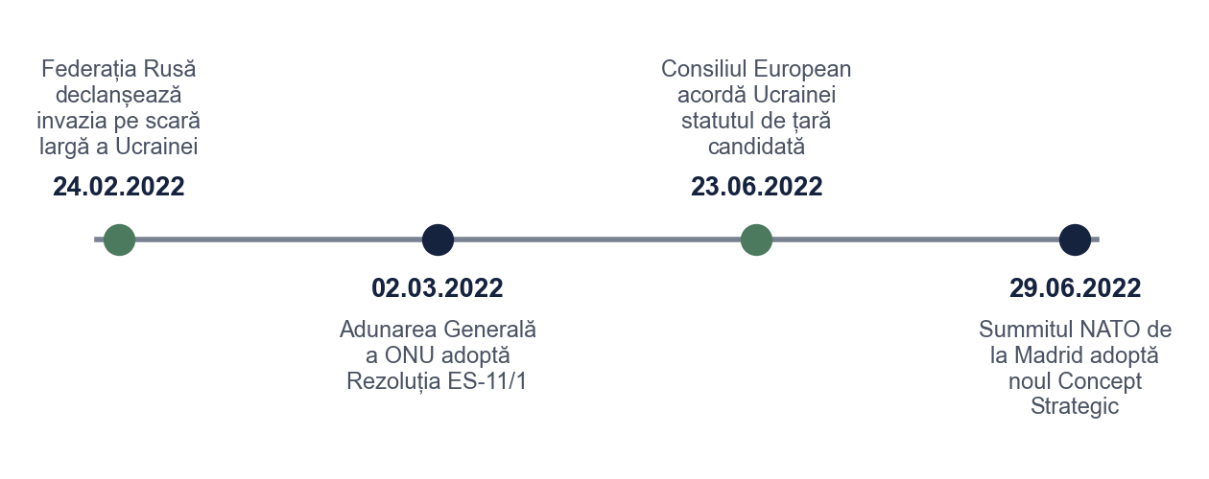
Context
Exemplu fictiv cu date simulate · Ai nevoie de ajutor cu lucrarea ta? licenta-disertatie-romania.com/contact
Notes:
Patru repere din 2022. Nu intra în detalii militare; contextul doar explică de ce discursul se schimbă.

Slide 5
Corpus și metodă
60
4
48 000
declarații oficiale (corpus fictiv)
ani analizați (2022–2025)
cuvinte analizate
Codificare tematică și frecvența termenilor-cheie
Exemplu fictiv cu date simulate · Ai nevoie de ajutor cu lucrarea ta? licenta-disertatie-romania.com/contact
Notes:
Explică criteriul de selecție: referirea explicită la război. Spune că într-o lucrare reală lista documentelor este în anexă.

Slide 6
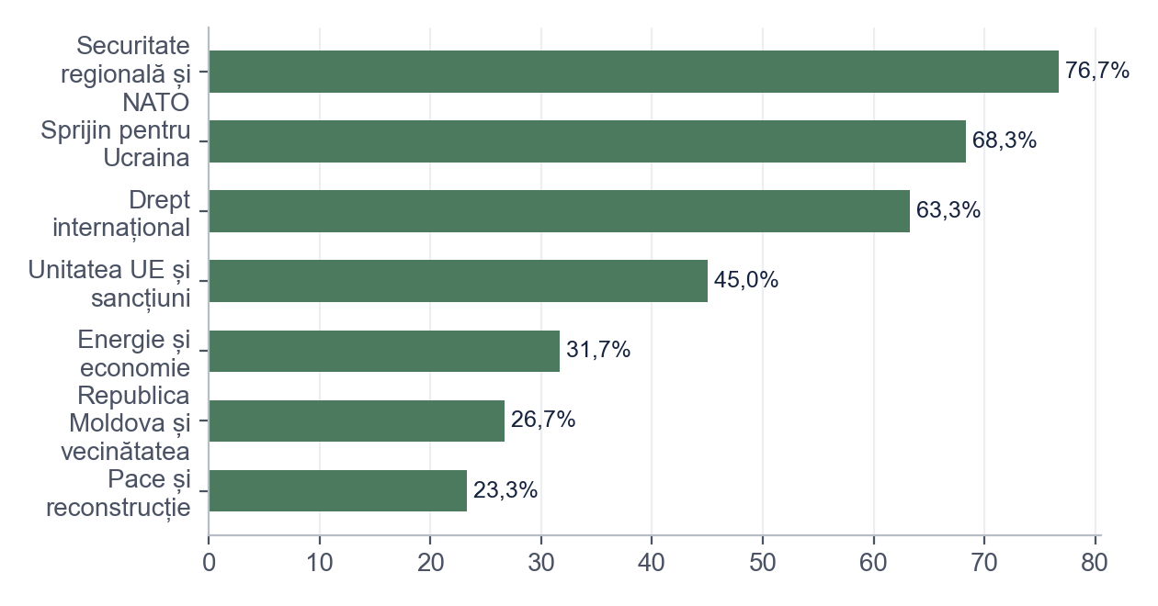
Temele discursului
Securitate regională: 76,7%
Pace și reconstrucție: 23,3%
Exemplu fictiv cu date simulate · Ai nevoie de ajutor cu lucrarea ta? licenta-disertatie-romania.com/contact
Notes:
Prezintă primele trei teme și observă că pacea și reconstrucția sunt rare, dar în creștere.

Slide 7
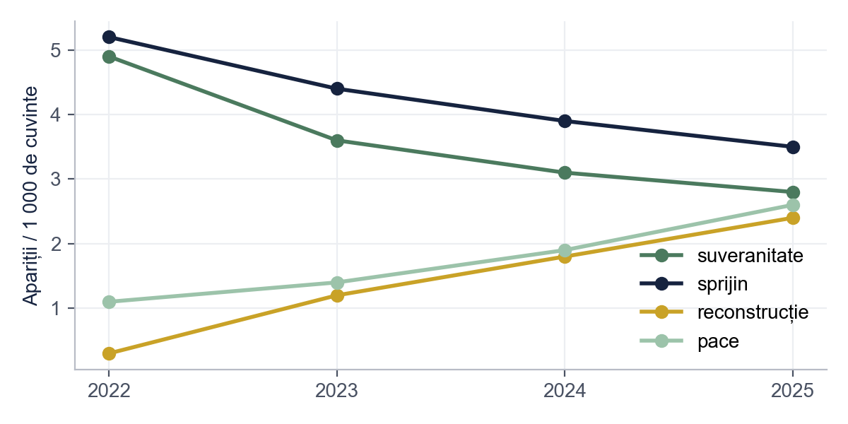
Evoluția termenilor-cheie
„Suveranitate” și „sprijin” scad
„Reconstrucție” și „pace” cresc
Exemplu fictiv cu date simulate · Ai nevoie de ajutor cu lucrarea ta? licenta-disertatie-romania.com/contact
Notes:
Acesta este rezultatul principal pentru ipoteză. Arată cele două tendințe opuse.

Slide 8
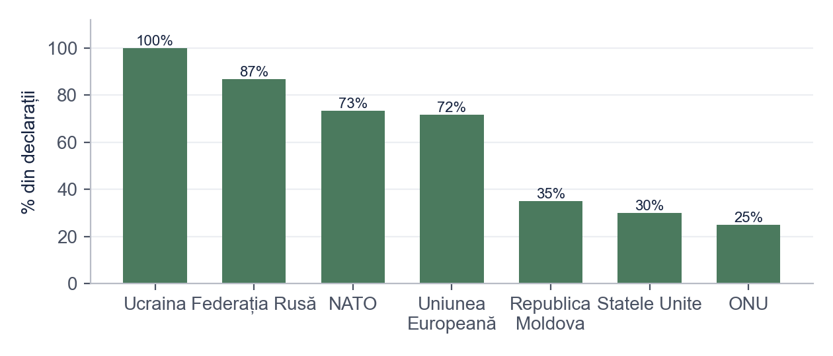
Actorii menționați
Exemplu fictiv cu date simulate · Ai nevoie de ajutor cu lucrarea ta? licenta-disertatie-romania.com/contact
Notes:
Mesajul: poziția națională este formulată aproape mereu prin NATO și UE.

Slide 9
Strategii discursive
Fragmentul (corpus fictiv) | Tema | Strategia discursivă
„Securitatea regiunii Mării Negre este direct legată de securitatea țării noastre.” (Declarația 4, 2022) | Securitate regională | Securitizare: amenințare și obiect de referință
„Respectarea suveranității și a integrității teritoriale a statelor este un principiu fundamental.” (Declarația 17, 2022) | Drept internațional | Legitimare prin norme
„Solidaritatea în cadrul Uniunii Europene și al Alianței rămâne esențială.” (Declarația 35, 2024) | Unitatea UE | Construirea unui „noi” colectiv
„Reconstrucția va deschide noi oportunități de cooperare regională.” (Declarația 52, 2025) | Pace și reconstrucție | Cadrare economică și de cooperare
Fragmentele sunt inventate pentru exemplu și nu reproduc declarații reale ale vreunei persoane sau instituții.
Exemplu fictiv cu date simulate · Ai nevoie de ajutor cu lucrarea ta? licenta-disertatie-romania.com/contact
Notes:
Alege un singur fragment și explică strategia. Precizează că fragmentele sunt din corpusul fictiv.

Slide 10
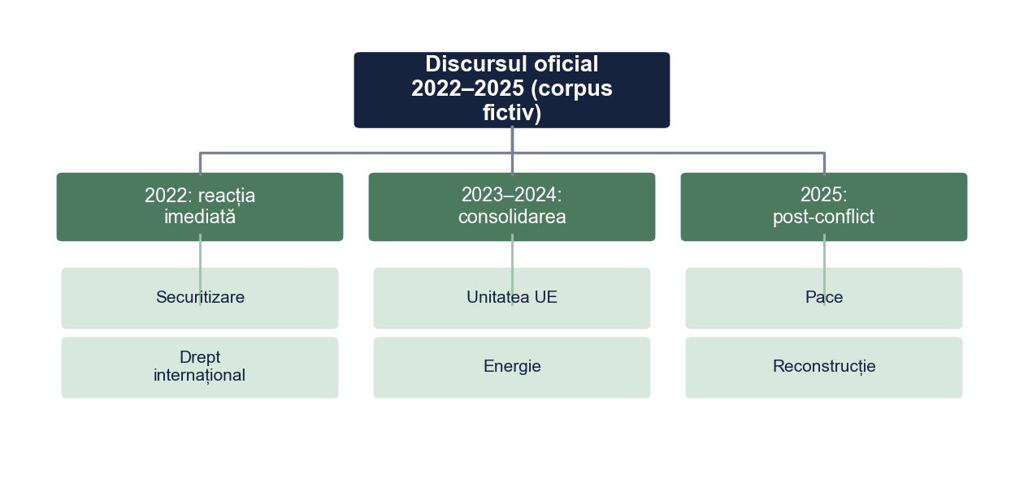
Contribuția personală: periodizarea
2022: securitizare
2023–2024: instituții
2025: cooperare regională
Exemplu fictiv cu date simulate · Ai nevoie de ajutor cu lucrarea ta? licenta-disertatie-romania.com/contact
Notes:
Aceasta este contribuția ta. Leagă fiecare etapă de o teorie și de datele care o susțin.

Slide 11
Concluzii
Securitatea domină, dar scade ușor după 2022
1
NATO și UE sunt cadrul poziției naționale
2
Ipoteza se confirmă; limite: corpus mic
3
Exemplu fictiv cu date simulate · Ai nevoie de ajutor cu lucrarea ta? licenta-disertatie-romania.com/contact
Notes:
Răspunde la întrebare, confirmă ipoteza cu prudență și spune limitele. Mulțumește comisiei.

Slide 12
Întrebări probabile ale comisiei
De ce ați ales analiza de discurs și nu analiza deciziilor de politică externă?
Întrebarea privește felul în care poziția este formulată public; deciziile ar cere alte surse, adesea neaccesibile.
Cum ați evitat subiectivitatea în codificare?
Prin grila cu definiții operaționale și termeni indicatori, aplicată identic tuturor declarațiilor; cazurile ambigue sunt notate în fișă.
Frecvența unui cuvânt arată o schimbare de politică?
Nu singură. Arată o schimbare de accent în discurs; de aceea am combinat-o cu lectura calitativă a fragmentelor.
De ce trei teorii pentru un singur caz?
Fiecare explică altă parte a discursului: realismul securitatea, liberalismul instituțiile, constructivismul identitatea.
Exemplu fictiv cu date simulate · Ai nevoie de ajutor cu lucrarea ta? licenta-disertatie-romania.com/contact
Notes:
Slide ascuns: nu apare la prezentare. Pregătește răspunsurile cu voce tare înainte de susținere.
Întrebare: De ce ați ales analiza de discurs și nu analiza deciziilor de politică externă?
Răspuns: Întrebarea privește felul în care poziția este formulată public; deciziile ar cere alte surse, adesea neaccesibile.
Întrebare: Cum ați evitat subiectivitatea în codificare?
Răspuns: Prin grila cu definiții operaționale și termeni indicatori, aplicată identic tuturor declarațiilor; cazurile ambigue sunt notate în fișă.
Întrebare: Frecvența unui cuvânt arată o schimbare de politică?
Răspuns: Nu singură. Arată o schimbare de accent în discurs; de aceea am combinat-o cu lectura calitativă a fragmentelor.
Întrebare: De ce trei teorii pentru un singur caz?
Răspuns: Fiecare explică altă parte a discursului: realismul securitatea, liberalismul instituțiile, constructivismul identitatea.

Slide 13
Vă mulțumesc pentru atenție!
Întrebări?
Exemplu fictiv cu date simulate · Ai nevoie de ajutor cu lucrarea ta? licenta-disertatie-romania.com/contact
Notes:
Mulțumește comisiei și coordonatorului. Pregătește din timp răspunsuri la 3-4 întrebări probabile despre metodă și limite.

